Slide 1


7.1 存储过程
7.2 触发器
7.3 事务
7.4 锁

Slide 2
7.1 存储过程
使用存储过程的优点如下。
（1）过程在服务器端运行，执行速度快。
（2）过程执行一次后代码就驻留在高速缓冲存储器，在以后的操作中，只需从高速缓冲存储器中调用已编译代码执行，提高了系统性能。
（3）确保数据库的安全。可以不授权用户直接访问应用程序中的一些表，而是授权用户执行访问这些表的过程。非表的授权用户除非通过过程，否则就不能访问这些表。
（4）自动完成需要预先执行的任务。过程可以在系统启动时自动执行，而不必在系统启动后再进行手工操作，大大方便了用户的使用，可以自动完成一些需要预先执行的任务。

Slide 3
7.1.1 存储过程的创建和执行
1．SQL命令创建存储过程
CREATE [OR REPLACE] PROCEDURE [schema.]procedure_name
[ (parameter parameter_mode date_type [ DEFAULT expr ] [, …n])]
{ IS | AS }
[declare_section]
BEGIN
sql_statement
END [procedure_name][;]

Slide 4
7.1.1 存储过程的创建和执行
【例7.1】 输出hello world。
CREATE PROCEDURE proc
AS
BEGIN
DBMS_OUTPUT.PUT_LINE('hello world');
END;

Slide 5
7.1.1 存储过程的创建和执行
【例7.2】 计算指定学生的总学分。
CREATE OR REPLACE PROCEDURE totalcredit
( xh1 IN varchar2)
AS
xf number;
BEGIN
SELECT ZXF
INTO xf
FROM XSB
WHERE XH=xh1;
DBMS_OUTPUT.PUT_LINE(xf);
END;

Slide 6
7.1.1 存储过程的创建和执行
【例7.3】 计算某专业总学分大于40的人数，存储过
程使用了一个输入参数和一个输出参数。
CREATE OR REPLACE PROCEDURE count_grade
( zy1 IN char, person_num OUT number )
AS
BEGIN
SELECT COUNT(XH)
INTO person_num
FROM XSB
WHERE ZY=zy1 AND ZXF>40;
END;

Slide 7
7.1.1 存储过程的创建和执行
2．调用存储过程
在SQL*PLUS中调用
  EXEC procedure_name(parameter_list)
  EXECUTE show_emp(10)
在PL/SQL块中调用
  BEGIN
  procedure_name(parameter_list);
  END；
[ { EXEC | EXECUTE } ] procedure_name
[ ( [parameter =>] value | @variable [,…n]) ] [;]

Slide 8
7.1.1 存储过程的创建和执行
【例7.4】 调用例7.1中的存储过程proc。
SET SERVEROUT ON;
EXEC proc;
以下命令运行的结果与之相同：
BEGIN
proc;
END;

Slide 9
7.1.1 存储过程的创建和执行
【例7.5】 从XSCJ数据库的XSB表中查询某人的总学
分，根据总学分写评语。
CREATE PROCEDURE update_info ( xh1 IN char )
AS
xf number;
BEGIN
SELECT ZXF INTO xf FROM XSB
WHERE XH=xh1;
IF xf>50 THEN
UPDATE XSB SET BZ= '三好学生' WHERE XH=xh1;
END IF;
IF xf<35 THEN
UPDATE XSB SET BZ= '学分未修满' WHERE XH=xh1;
END IF;
END;

Slide 10
7.1.1 存储过程的创建和执行
执行存储过程update_info：
EXEC update_info(xh=>'101101');

Slide 11
7.1.1 存储过程的创建和执行
【例7.6】 统计表XSB中男女同学的人数。
CREATE OR REPLACE PROCEDURE count_number
( sex IN char, num OUT number )
AS
BEGIN
IF sex= '男' THEN
SELECT COUNT(XB) INTO num
FROM XSB
WHERE XB= '男';
ELSE
SELECT COUNT(XB) INTO num
FROM XSB
WHERE XB= '女';
END IF;
END;

Slide 12
7.1.1 存储过程的创建和执行
在调用过程count_number时，需要先定义OUT类型参
数，调用如下：
DECLARE
man_num number;
BEGIN
count_number('男', man_num);
DBMS_OUTPUT.PUT_LINE(man_num);
END;

Slide 13
通常，存储过程不需要返回值，如果需要返回
一个值可以通过函数调用实现。但是，如果希
望返回多个值，可以使用OUT或IN OUT模式
参数来实现。

Slide 14
  创建一个存储过程，以部门号为参数，返回该部门的人数和平
  均工资。
  CREATE OR REPLACE PROCEDURE return_deptinfo(
  p_deptno emp.deptno%TYPE,
  p_avgsal OUT emp.sal%TYPE,
  p_count OUT emp.sal%TYPE)
  AS
  BEGIN
  SELECT avg(sal),count(*) INTO p_avgsal,p_count
  FROM emp
  WHERE deptno=p_deptno;
  EXCEPTION
  WHEN NO_DATA_FOUND THEN
  DBMS_OUTPUT.PUT_LINE('The department don’’t exists!');
  END return_deptinfo;

Slide 15
创建一个存储过程，以部门号为参数，查询该部门的平均工资，并输出该部门中比平均工资高的员工号、员工名。
CREATE OR REPLACE PROCEDURE show_emp(
p_deptno emp.deptno%TYPE)
AS
v_sal emp.sal%TYPE;
BEGIN
SELECT avg(sal) INTO v_sal FROM emp WHERE deptno=p_deptno;
DBMS_OUTPUT.PUT_LINE( p_deptno||' '||'average salary is:'|| v_sal );
FOR v_emp IN (SELECT * FROM emp WHERE
deptno=p_deptno AND sal>v_sal) LOOP
DBMS_OUTPUT.PUT_LINE(v_emp.empno||' '|| v_emp.ename);
END LOOP;
EXCEPTION
WHEN NO_DATA_FOUND THEN
DBMS_OUTPUT.PUT_LINE('The department doesn’’t exists!');
END show_emp;

Slide 16
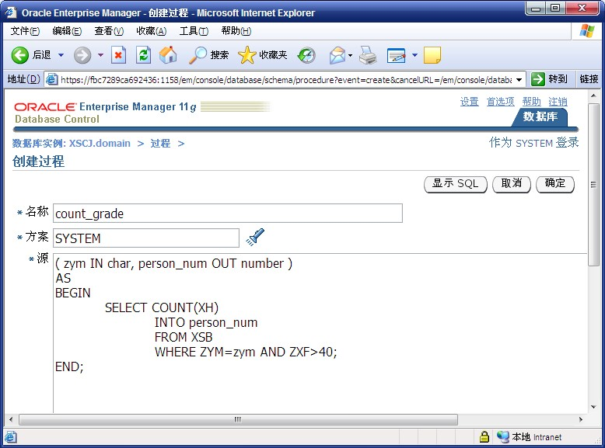
7.1.1 存储过程的创建和执行
3．利用OEM创建过程

Slide 17
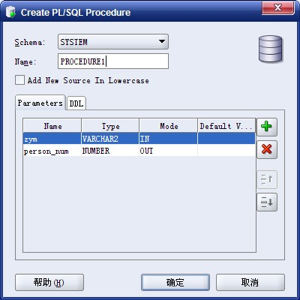
7.1.1 存储过程的创建和执行
4．利用SQL Developer创建过程

Slide 18
7.1.2 存储过程的编辑修改
修改存储过程
  CREATE OR REPLACE PROCEDURE procedure_name
查看存储过程及其源代码
  查询数据字典视图USER_SOURCE
  SELECT name,text FROM user_source
  WHERE type='PROCEDURE';

Slide 19
7.1.3 存储过程的删除
DROP PROCEDURE [schema.] procedure_name;
【例7.7】 删除XSCJ数据库中的count_number存储过程。
DROP PROCEDURE count_num;

Slide 20
7. 2 触发器
触发器（Trigger）是用户定义在关系表上的一类由事件驱动的特殊过程。
触发器是数据库服务器中发生事件时自动执行的一种特殊的存储过程，它与基本表紧密相连，可以看作是表格定义的一部分。
由服务器自动激活
可以进行更为复杂的检查和操作，具有更精细和更强大的数据控制能力

Slide 21
7. 2 触发器
DML触发器 ：
当发生DML事件时将调用DML触发器。
事件：对表或视图的INSERT、UPDATE和
DELETE操作。
INSTEAD OF（替代）触发器：
一般用于对视图的DML触发。
系统触发器：
激活事件：数据定义语句（DDL）、启动或关闭数据库、连接与断开、服务器错误等。

Slide 22
7.2.1 利用SQL语句创建触发器
1．创建DML触发器
CREATE [OR REPLACE] TRIGGER [schema.] trigger_name
{ BEFORE∣AFTER}
{ DELETE | INSERT | UPDATE [ OF column,…n ]}
ON [schema.] {table_name∣view_name}
[ FOR EACH ROW]
[ WHEN(condition) ]
sql_statement[…n]

Slide 23
7.2.1 利用SQL语句创建触发器
1．创建DML触发器
  CREATE [OR REPLACE] TRIGGER trigger_name
  BEFORE|AFTER triggering_event [OF column_name]
  ON table_name]
  [FOR EACH ROW]
  [WHEN trigger_condition]
  DECLARE
  /*Declarative section is here */
  BEGIN
  /*Exccutable section si here*/
  EXCEPTION
  /*Exception section is here*/
  END [trigger_name];

Slide 24
1．创建DML触发器
DML触发器的种类
        语句级前触发器
        语句级后触发器
        行级前触发器
        行级后触发器
DML触发器的执行顺序
  如果存在，则执行语句级前触发器。
  对于受触发事件影响的每一个记录：
  如果存在，则执行行级前触发器
  执行当前记录的DML操作（触发事件）
  如果存在，则执行行级后触发器。
  3. 如果存在，则执行语句级后触发器。

Slide 25
1．创建DML触发器（语句级）
【例7.8】 创建一个表table1，其中只有一列a。在表上创建一个触发器，每次插入操作时，将变量str的值设为“TRIGGER IS WORKING”并显示。
CREATE TABLE table1(a number);
CREATE OR REPLACE TRIGGER table1_insert
AFTER INSERT ON table1
DECLARE
str char(100) :='TRIGGER IS WORKING';
BEGIN
DBMS_OUTPUT.PUT_LINE(str);
END;

Slide 26
CREATE OR REPLACE TRIGGER table1_insert
AFTER INSERT ON table1
DECLARE
str char(100) :='TRIGGER IS WORKING';
BEGIN
DBMS_OUTPUT.PUT_LINE(str);
END;
向table1中插入一行数据：
INSERT INTO table1 VALUES(10);
输出结果：
TRIGGER IS WORKING

Slide 27
创建一个触发器，禁止在休息日改变雇员信息
  CREATE OR REPLACE TRIGGER trg_emp_weekend
  BEFORE INSERT OR UPDATE OR DELETE ON emp
  BEGIN
  IF TO_CHAR(SYSDATE, 'DY', 'nls_date_language=
  american') IN ('SAT', 'SUN')
  THEN
  raise_application_error(-20000, 'Can''t operate
  in weekend. ');
  END IF;
  END trg_emp_weekend;

Slide 28
如果触发器响应多个DML事件，而且需要根据事件的不
同进行不同的操作，则可以在触发器体中使用3个条件
谓词。
谓词 | 行为
INSERTING | 如果触发语句是INSERT，则为TRUE； 否则为FALSE
UPDATING | 如果触发语句是UPDATE，则为TRUE； 否则为FALSE
DELETING | 如果触发语句是DELETE，则为TRUE； 否则为FALSE

Slide 29
为emp表创建一个触发器，当执行插入操作时，统计操作后员工人数；当执行更新工资操作时，统计更新后员工平均工资；当执行删除操作时，统计删除后各个部门的人数。

Slide 30
CREATE OR REPLACE TRIGGER trg_emp_dml
AFTER INSERT OR UPDATE OR DELETE ON emp
DECLARE
v_count NUMBER; v_sal NUMBER(6,2);
BEGIN
IF INSERTING THEN
SELECT count(*) INTO v_count FROM emp;
DBMS_OUTPUT.PUT_LINE(v_count);
ELSIF UPDATING THEN
SELECT avg(sal) INTO v_sal FROM emp;
DBMS_OUTPUT.PUT_LINE(v_sal);
ELSE
FOR v_dept IN (SELECT deptno,count(*) num FROM emp
GROUP BY deptno) LOOP
DBMS_OUTPUT.PUT_LINE(v_dept.deptno||' '||v_dept.num);
END LOOP;
END IF;
END trg_emp_dml;

Slide 31
CREATE OR REPLACE TRIGGER trg_emp_dml
after INSERT OR UPDATE OR DELETE ON xsb
DECLARE
v_count NUMBER;
v_sal NUMBER(6,2);
BEGIN
IF INSERTING THEN
SELECT count(*) INTO v_count FROM xsb;
DBMS_OUTPUT.PUT_LINE('总人数'||v_count);
ELSIF UPDATING THEN
SELECT avg(zxf) INTO v_sal FROM xsb;
DBMS_OUTPUT.PUT_LINE('总学分'||v_sal);
ELSE
FOR v_dept IN (SELECT zy,count(*) num FROM xsb GROUP BY zy) LOOP
DBMS_OUTPUT.PUT_LINE(v_dept.zy||' '||v_dept.num);
END LOOP;
END IF;
END trg_emp_dml;

Slide 32
行级触发器
  行级触发器是指执行DML操作时，每操作一个记录，触发器就执行一次，一个DML操作涉及多少个记录，触发器就执行多少次。
  在行级触发器中可以使用WHEN条件，进一步控制触发器的执行。
  在行级触发器中引入了:old和:new 两个标识符，来访问和操作当前被处理记录中的数据。

Slide 33
标识符
  :old和:new作为triggering_table%ROWTYPE类型的两个变量
  在不同触发事件中，:old和:new的意义不同
触发事件 | :old | :new
INSERT | 未定义，所有字段都为NULL | 当语句完成时，被插入的记录
UPDATE | 更新前原始记录 | 当语句完成时，更新后的记录
DELETE | 记录被删除前的原始值 | 未定义，所有字段都为NULL

Slide 34
1．创建DML触发器（行级）
【例7.9】 创建一个触发器，当XSB表被删除一行，把删除的记录写到日志表XSB_HIS中（结构同XSB）。
CREATE OR REPLACE TRIGGER del_xs
BEFORE DELETE ON XSB FOR EACH ROW
BEGIN
INSERT INTO XSB_HIS (XH,XM, XB,CSSJ, ZY, ZXF,BZ)
VALUES(:OLD.XH,:OLD.XM, :OLD.XB, :OLD.CSSJ,
:OLD.ZY, :OLD.ZXF, :OLD.BZ);
END;

Slide 35
【例7.10】 创建审核触发器。
CREATE OR REPLACE TRIGGER user_change_empdata
before INSERT OR UPDATE ON XSB FOR EACH ROW
BEGIN
IF INSERTING THEN
insert into user_modify_table values(user,sysdate,’inserting’);
End if;
if UPDATING THEN
insert into user_modify_table values(user,sysdate,’updating’);
END IF;
END user_change_empdata;

Slide 36
DBMS_STANDARD包的RAISE_APPLICATION_ERROR过程，可以重新定义异常错误消息，它为应用程序提供了一种与ORACLE交互的方法。
语法如下:
RAISE_APPLICATION_ERROR(errorNumber,errorString)
errorNumber是数值在-20000到-20999之间
errorString为自定义的错误信息。

Slide 37
create or replace trigger cjb_ins
Before insert or update On cjb for each row
declare
num number;
Begin
select count(*) into num from xsb where xh=:new.xh;
If num=0 then
Raise_application_error(-20001, '没有这个学生');
End if;
End;

Slide 38
在行级触发器中，可以使用WHEN子句进一步控制触发器的执行。
例如，修改员工工资时，保证修改后的工资高于修改前的工资。
  CREATE OR REPLACE TRIGGER trg_emp_update_row
  BEFORE UPDATE OF sal ON emp
  FOR EACH ROW
  WHEN(new.sal<=old.sal)
  BEGIN
  RAISE_APPLICATION_ERROR(-20001,'The salary is lower!');
  END trg_emp_update_row;

Slide 39
INSTEAD OF触发器
特点
  只能定义在视图上
  Instead-of触发器是行级触发器
  Instead-of 触发器由DML操作激发，而DML操作本身并不执行
作用
  修改一个本来不可以修改的视图

Slide 40
2．创建替代触发器
INSTEAD OF触发器触发时只执行触发器内部的SQL语句，而不执行激活该触发器的SQL语句。
CREATE [OR REPLACE] TRIGGER [schema.] trigger_name
INSTEAD OF
{ DELETE | INSERT | UPDATE [ OF column,…n ]}
ON [schema.] {table_name∣view_name}
FOR EACH ROW
[ WHEN(condition) ]
sql_statement[…n]

Slide 41
2．创建替代触发器
【例7.11】实现向视图插入数据的功能，当向视图中插入数据时分别向表XSB和CJB插入数据 。
CREATE VIEW stu1_view
AS
SELECT CJB.XH, ZY, KCH, CJ
FROM XSB, CJB
WHERE XSB.XH=CJB.XH

Slide 42
2．创建替代触发器
CREATE TRIGGER InsteadTrig
INSTEAD OF INSERT ON stu_view FOR EACH ROW
DECLARE
xm char(8);
xb char(2);
cssj date;
BEGIN
xm:='佚名';
xb:= '男';
cssj:= '01-1月-90';
INSERT INTO XSB(XH, XM, XB, CSSJ, ZY)
VALUES(:NEW.XH,xm, xb, cssj, :NEW.ZY);
INSERT INTO CJB
VALUES(:NEW.XH, :NEW.KCH, :NEW.CJ);
END;

Slide 43
向视图插入一行数据：
INSERT INTO stu_view VALUES('091102', '计算机', '101', 85 );
查看数据是否插入：
SELECT * FROM stu_view WHERE XH= '091102';
查看与视图关联的XSB表的情况：
SELECT * FROM XSB WHERE XH= '091102';

Slide 44
3．创建系统触发器
从Oracle 8i开始，Oracle提供的系统触发器可以在DDL或数据库系统上被触发。
CREATE OR REPLACE TRIGGER [scache.] trigger_name
{ BEFORE︱AFTER }
{ ddl_event_list︱databse_event_list }
ON { DATABASE︱[schema.] SCHEMA }
[when_clause]
tigger_body

Slide 45
触发事件
DDL事件
  CREATE，ALTER，DROP，RENAME，
  GRANT，REVOKE，AUDIT，NOAUDIT，
  COMMENT，TRUNCATE，ANALYZE，
  ASSOCIATE STATISTICS，DISASSOCIATE
  STATISTICS等。
  触发时间可以是BEFORE，也可以是AFTER。
数据库事件
  STARTUP，SHUTDOWN，SERVERERROR，
  LOGON，LOGOFF等。
  触发时间由具体事件决定，

Slide 46
数据库事件的触发时间
事件 | 允许计时 | 描述
STARTUP | AFTER | 当实例开始时激发
SHUTDOWN | BEFORE | 当实例关闭时激发
SERVERERROR | AFTER | 只要错误发生就激发
LOGON | AFTER | 在一个用户成功连接数据库时触发
LOGOFF | BEFORE | 在用户注销时开始激发

Slide 47
3．创建系统触发器
【例7.12】 创建一个用户事件触发器，记录用户SYSTEM所删除的所有对象。
CREATE TABLE dropped_objects
(
object_name varchar2(30),
object_type varchar(20),
dropped_date date
);

Slide 48
3．创建系统触发器
【例7.12】 创建一个用户事件触发器，记录用户SYSTEM所删除的所有对象。
创建BEFORE DROP触发器，在用户删除对象之前记录到信息表dropped_objects中。
CREATE OR REPLACE TRIGGER dropped_obj_trigger
BEFORE DROP ON SYSTEM.SCHEMA
BEGIN
INSERT INTO dropped_objects
VALUES(ora_dict_obj_name, ora_dict_obj_type, SYSDATE);
END;

Slide 49
3．创建系统触发器
现在删除SYSTEM模式下的一些对象，并查询表
dropped_objects：
DROP TABLE table1;
DROP TABLE table2;
SELECT * FROM dropped_objects;

Slide 50
将每个用户的登录信息写入temp_table表中。
  CREATE OR REPLACE TRIGGER log_user_connection
  AFTER LOGON ON DATABASE
  BEGIN
  INSERT INTO scott.temp_table
  VALUES (user,sysdate);
  END log_user_connection;

Slide 51
7.2.2 利用界面方式创建触发器
1．利用OEM创建触发器
（1）在OEM的“方案”属性页中选择“触发器”，打开“触发器搜索”页面，单击“创建”按钮，进入“创建触发器”页面，在“一般信息”选项卡的“名称”文本框中设置触发器名称；在“方案”中选择创建触发器的方案；选择“若存在则替换”复选框，在创建语句中加入替换关键字，相当于使用了OR REPLACE关键字；在“触发器主体”文本编辑框中输入触发器的PL/SQL语句。
（2）在“事件”选项卡页面中，如果要在表或视图中创建DML触发器，则在“触发器依据”栏选择“表”或“查看”；如果要创建系统触发器，则选择“方案”或“数据库”，然后根据不同的选项进行触发事件的设置，这里不再赘述。“早于”和“晚于”选项分别对应BEFORE和AFTER关键字。
（3）如果在表或视图中创建DML触发器，则可以在“高级”选项卡中选中“行级触发”，表示将创建的是行级触发器。
（4）所有设置完成后单击“确定”按钮完成触发器的创建，然后可以在“触发器搜索”页面中找到该触发器。

Slide 52
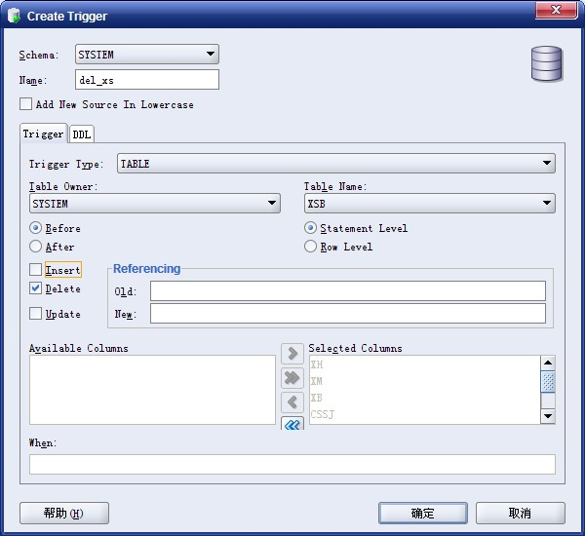
7.2.2 利用界面方式创建触发器

Slide 53
7.2.2 利用界面方式创建触发器
（1）选择ora_system连接的“Triggers”节点，右击鼠标，选择“New Trigger”菜单项，进入“Create Trigger”窗口，如图7.3所示。
（2）在“Name”栏输入触发器名称，在“Trigger”选项卡中的“Trigger Type”中选择触发依据，分别为“TABLE”“VIEW”“SCHEMA”和“DATABASE”。例如，如果选择在表中创建触发器，则这里选择“TABLE”。可以在“Table Name”栏选择触发器所在的表，选择“Before”或“After”选项对应BEFORE和AFTER关键字，选择“Insert”“Delete”和“Update”复选框对应触发事件，完成后单击“确定”按钮。
（3）在触发器的代码编辑框中编写触发器定义中的PL/SQL语句，完成后单击 按钮。

Slide 54
7.2.3 启用和禁用触发器
Oracle提供了ALTER TRIGGER语句用于启用和禁用触发器。
ALTER TRIGGER [schema.]trigger_name
DISABLE | ENABLE;
ALTER TRIGGER del_xs DISABLE;
ALTER TABLE table_name
{ DISABLE | ENABLE }
ALL TRIGGERS;

Slide 55
7.2.4 触发器的删除
1．利用SQL命令删除触发器
DROP TRIGGER [schema.] trigger_name
2．通过OEM删除触发器
3．通过SQL Developer删除触发器

Slide 56
7.3 事务
事务是数据库领域中一个非常重要的概念，早起的数据库都是联机事务处理（OLTP）系统，对事务都有很好的支持，事务是数据库处理的核心，DBMS使用事务协调用户的并发行为，减少用户访问资源的冲突。

Slide 57
7.3 事务（Transaction）
7.3.1 事务的概念
事务:是用户定义的一个数据库操作序列，这些操作要么全做要么全不做，是一个不可分割的工作单位。
事务具有四个特征：
原子性(Atomicity)、
一致性(Consistency)、
隔离性(Isolation)
持续性(Durability)。
这四个特性也简称为ACID特性。

Slide 58
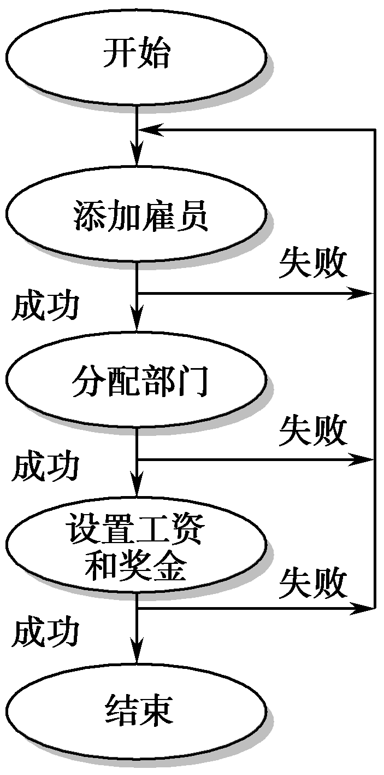
7.3 事务
7.3.1 事务的概念
如果这三步中的任何一步失败，系统就必须撤销在失败之前所有的变化，删除所有不完整记录的踪迹，避免以后的不一致和计算失误。

Slide 59
7.3.2 事务处理
Oracle中的事务是隐式自动开始的，不需要用户显式的使用语句来开始一个事务。当发生如下事件时，事务就自动开始了。
（1）连接到数据库，并开始执行第一条DML语句；
（2）前一个事务结束或者执行一条自动提交事务的语句。

Slide 60
7.3.2 事务处理
发生如下事件时，Oracle认为事务结束。
（1）用户执行COMMIT语句提交事务，或者执行ROLLBACK语句撤销了事务；
（2）用户执行了一条DDL语句，如CREATE、DROP或ALTER语句；
（3）用户执行了一条DCL语句，如GRANT、REVOKE、AUDIT、NOAUDIT等；
（4）用户断开与数据库的连接，这时用户当前的事务会被自动提交；
（5）执行DML语句失败，这时当前的事务会被自动回退。

Slide 61
7.3.2 事务处理
1．提交事务
使用COMMIT命令提交事务以后，Oracle会将DML语句对数据库所做的修改永久性的保存到数据库中。在使用COMMIT提交事务前，Oracle会执行如下操作。
（1）在非系统还原段中生成要更改的数据的备份。
（2）在重做日志缓冲区中创建重做日志选项。
（3）在数据库高速缓冲区修改数据。

Slide 62
7.3.2 事务处理
1．提交事务
使用COMMIT命令提交事务以后，Oracle会将DML语句对数据库所做的修改永久性的保存到数据库中。在使用COMMIT提交事务后，Oracle会执行如下操作。
（1）在回退段的事务表内记录这个事务已经提交，并且生成一个唯一的系统改变号（SCN）保存到事务表中，用于唯一标识这个事务。
（2）启动LGWR后台进程，将SGA区重做日志缓存的重做记录写入联机重做日志文件，并且将该事务的SCN也保存到联机重做日志文件中。
（3）释放该事务中各个SQL语句所占用的系统资源。
（4）通知用户事务已经成功提交。

Slide 63
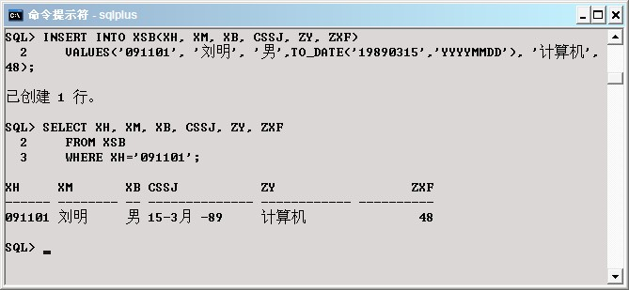
7.3.2 事务处理
【例7.14】 使用INSERT语句向XSB表插入一行数据。
INSERT INTO XSB(XH, XM, XB, CSSJ, ZY, ZXF)
VALUES('091101', '刘明', '男',
TO_DATE('19890315','YYYYMMDD'), '计算机', 48);
SELECT XH, XM, XB, CSSJ, ZY, ZXF
FROM XSB
WHERE XH='091101';

Slide 64
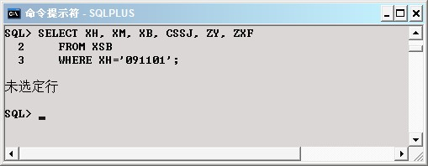
7.3.2 事务处理
现在打开另一个SQL*Plus，保持第一个SQL*Plus不被关闭。使用相同的用户账号连接数据库，执行同样的查询 。
在第二个会话中看不到第一个会话中新添加的数据。所以需要在第一个SQL*Plus中执行COMMIT语句来提交事务：

Slide 65
7.3.2 事务处理
2．回退全部事务
ROOLBACK;
回滚所有未提交的数据更改。
Oracle通过回退段（或撤销表空间）存储数据修改前的数据，通过重做日志记录对数据库所做的修改。
如果回退整个事务，Oracle将执行以下操作。
（1）Oracle通过使用回退段中的数据撤销事务中所有SQL语句对数据库所做的修改。
（2）Oracle服务进程释放事务所使用的资源。
（3）通知用户事务回退成功。

Slide 66
7.3.2 事务处理
INSERT INTO XSB(XH, XM, XB, CSSJ, ZY, ZXF)
VALUES('101101', '王林', '男',
TO_DATE('19900210','YYYYMMDD'),'计算机', 50);
INSERT INTO XSB(XH, XM, XB, CSSJ, ZY, ZXF)
VALUES('091103', '王祥', '男',
TO_DATE('19890418','YYYYMMDD'), '计算机', 48);
INSERT INTO XSB(XH, XM, XB, CSSJ, ZY, ZXF)
VALUES(‘091102’, ‘李红’, ‘女',
TO_DATE('19890418','YYYYMMDD'), '计算机', 50);
SELECT * FROM XSB；
Rollback；
SELECT * FROM XSB；

Slide 67
7.3.2 事务处理
3．回退部分事务
SAVEPOINT spname;
ROLLBACK TO [SAVEPOINT] spname
ROLLBACK TO spname语句只会回退用户所做的一部分操作，事务并没有结束。直到使用COMMIT或ROLLBACK命令以后，用户的事务处理才算结束。

Slide 68
7.3.2 事务处理
3．回退部分事务
ROLLBACK TO [SAVEPOINT] spname
如果回退部分事务，Oracle将执行以下操作。
（1）Oracle通过使用回退段中的数据，撤销事务中保存点之后的所有更改，但保存保存点之前的更改。
（2）Oracle服务进程释放保存点之后各个SQL语句所占用的系统资源，但保存保存点之前各个SQL语句所占用的系统资源。
（3）通知用户回退到保存点的操作成功。
（4）用户可以继续执行当前的事务。

Slide 69
7.3.2 事务处理
【例7.15】 向XSCJ数据库的XSB表添加一行数据，设置一个保存点，然后删除该行数据。但执行后，新插入的数据行并没有删除，因为事务中使用了ROLLBACK TO语句将操作回退到保存点My_sav，即删除前的状态。
INSERT INTO XSB(XH, XM, XB, CSSJ, ZY, ZXF)
VALUES('091103', '王祥', '男',
TO_DATE('19890418','YYYYMMDD'), '计算机', 48);
SAVEPOINT My_sav;
SELECT XH, XM, XB,CSSJ ,ZY, ZXF
FROM XSB
WHERE XH='091103';

Slide 70
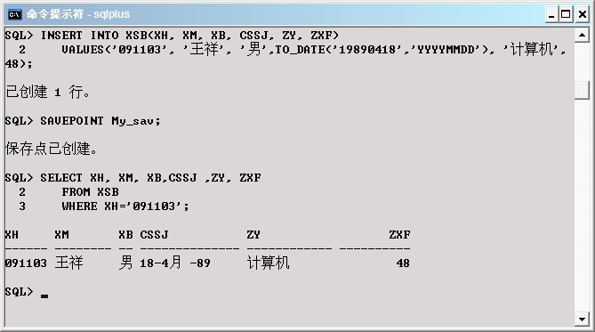
7.3.2 事务处理

Slide 71
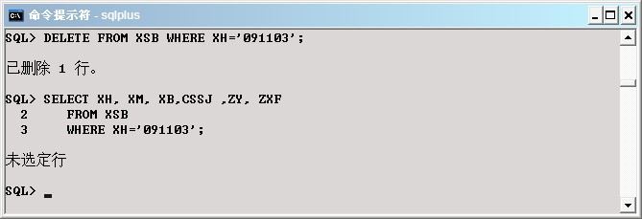
7.3.2 事务处理
DELETE FROM XSB WHERE XH='091103';

Slide 72
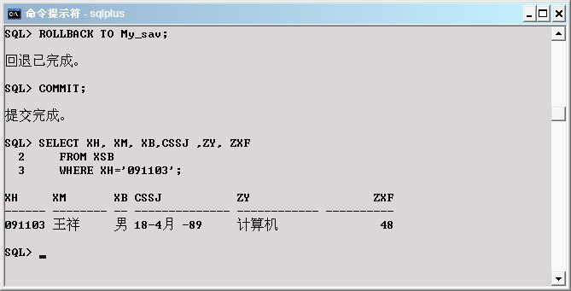
7.3.2 事务处理
ROLLBACK TO My_sav;
COMMIT;

Slide 73
程序异常退出对事务的影响
INSERT INTO XSB(XH, XM, XB, CSSJ, ZY, ZXF)
VALUES(‘091105’, ‘张力', '男',
TO_DATE('19890418','YYYYMMDD'), '计算机', 48);
SELECT * FROM XSB;
非正常退出SQL PLUS，然后重新登录。
SELECT * FROM XSB;
INSERT INTO XSB(XH, XM, XB, CSSJ, ZY, ZXF)
VALUES(‘091105’, ‘张力', '男',
TO_DATE('19890418','YYYYMMDD'), '计算机', 48);
正常退出SQL PLUS，然后重新登录。
SELECT * FROM XSB;

Slide 74
7.3.3 自治事务（Autonomous Transaction）
自治事务允许用户创建一个“事务中的事务”，它能够独立于其父事务提交或回滚。利用自治事务，可以挂起当前执行的事务，开始一个新事务，完成一些工作，然后提交或回滚，所有这些都不影响当前执行事务的状态。当前事务的回退也对自治事务没有影响。
自治事务提供了一种用PL/SQL控制事务的新方法，可以用于：
顶层匿名块；
本地（过程中的过程）、独立或打包的函数和过程；
对象类型的方法；
数据库触发器。

Slide 75
7.3.3 自治事务
【例7.16】 在XSB表中删除一行数据，接着定义一个自治事务，在自治事务中向XSB表添加一行数据，最后在外层事务中回退删除数据的操作。
DELETE FROM XSB WHERE XH= '101101';
DECLARE
PRAGMA AUTONOMOUS_TRANSACTION;
BEGIN
INSERT INTO XSB (XH, XM, XB, CSSJ, ZY, ZXF)
VALUES('101301', '张建', '男',
TO_DATE('19900315','YYYYMMDD'), '软件工程', 48);
COMMIT;
END;
ROLLBACK;

Slide 76
7.3.3 自治事务
【例7.17】 重新创建例7.9的触发器，使其能正常工作。
CREATE OR REPLACE TRIGGER del_xs
BEFORE DELETE ON XSB FOR EACH ROW
DECLARE
PRAGMA AUTONOMOUS_TRANSACTION;
BEGIN
INSERT INTO XSB_HIS (XH,XM, XB,CSSJ, ZY, ZXF,BZ)
VALUES(:OLD.XH,:OLD.XM, :OLD.XB, :OLD.CSSJ,
:OLD.ZY, :OLD.ZXF, :OLD.BZ);
COMMIT;
END;
接着删除XSB表的101301号学生的记录：
DELETE FROM XSB WHERE XH= '101301';
然后查看XSB_HIS表，即可发现已经添加了该行数据。

Slide 77
7.4 锁
7.4.1 锁机制和死锁
1．锁机制
在Oracle中，提供了两种锁机制。
（1）共享锁（share lock）。
（2）独占锁（exclusive lock）。

Slide 78
7.4 锁
2．死锁
当两个或者多个用户等待其中一个被锁住的资源时，就有可能发生死锁现象。
对于死锁，Oracle自动进行定期搜索，通过回滚死锁中包含的其中一个语句来解决死锁问题，也就是释放其中一个冲突锁，同时返回一个消息给对应的事务。用户在设计应用程序时，要遵循一定的锁规则，尽力避免死锁现象的发生。

Slide 79
7.4.2 锁的类型
在Oracle数据库并发环境下，对于表，既要保护其数据，又要保护其结构（结构信息存储在数据字典中），很自然，针对这两种保护要求，就有了两种类型（Type）的锁：
保护数据的锁我们叫数据锁（DML locks或data locks）
保护结构的我们叫字典锁（DDL locks或dictionary locks）。

Slide 80
7.4.2 锁的类型
1．DML锁
DML锁的目标是保证并行访问的数据完整性，DML锁防止同步冲突的DML和DDL操作的破坏性交互。例如，DML锁保证表的特定行能够被一个事务更新，同时保证在事务提交之前，不能删除表。DML操作能够在特定的行和整个表这两个不同的层上获取数据。
能够获取独占DML锁的语句有：INSERT、UPDATE、DELETE和带有FOR UPDATE子句的SELECT语句。DML语句在特定的行上操作需要行层的锁，使用DML语句修改表时需要表锁。

Slide 81
7.4.2 锁的类型
2．DDL锁
DDL锁保护方案对象的定义，调用一个DDL语句将会隐式提交事务。Oracle自动获取过程定义中所需的方案对象的DDL锁。DDL锁防止过程引用的方案对象在过程编译完成之前被修改。DDL锁有多种形式。
（1）独占DDL锁：当CREATE、ALTER和DROP等语句用于一个对象时使用该锁。
（2）共享DDL锁：当GRANT与CREATE PACKAGE等语句用于一个对象时使用此锁。
（3）可破的分析DDL锁：库高速缓存区中语句或PL/SQL对象有一个用于它所引用的每一个对象的锁。

Slide 82
7.4.2 锁的类型
3．内部锁
内部锁包含内部数据库和内存结构。对用户来说，它们是不可访问的，因为用户不需要控制它们的发生。

Slide 83
7.4.3 表锁和事务锁
对于数据锁，为了适应不同事务的不同要求，提供两个层次（粒度）的锁。
表级锁（Table Locks ，TM）
事务（行）级锁（Row Locks ，TX）

Slide 84
7.4.3 表锁和事务锁
为了方便地进行锁冲突的检测，希望在表（上）级能够标识行（下）级加锁的情况，这就引入了“意向锁”（intention lock mode）的概念。
根据在行级要加S锁或X锁的不同，在表级相应的就有两种意向锁：
如果事务要在行级获得S锁，它需要首先在表级获得意向共享锁（Intent Share Lock,IS锁）；
如果事务要在行级获得X锁，它需要首先在表级获得意向排它锁（Intent Exclusive Lock,IX锁）。
这两种意向锁与经典的S锁、X锁组合，还会产生一种新的锁：共享意向排它锁（Share Intent Exclusive Lock,SIX锁），它表示持有该锁的事务在表级加了传统的共享锁（S锁），同时该事务还将对表中的某些行加排它锁（X锁）。

Slide 85
表级数据锁的加锁方式5种：
S、X、IS、IX、SIX。
Oracle对表级数据锁的加锁方式有：S、X、RS、RX、SRX等5种；
而在行级只有X锁。

Slide 86
7.4.3 表锁和事务锁
意向共享锁（Intent Share Lock，简称IS锁）：如果要对一个数据库对象加S锁，首先要对其上级结点加IS锁，表示它的后裔结点拟（意向）加S锁；
意向排它锁（Intent Exclusive Lock，简称IX锁）：如果要对一个数据库对象加X锁，首先要对其上级结点加IX锁，表示它的后裔结点拟（意向）加X锁。
共享意向排它锁（Shared Intent Exclusive Lock,简称SIX锁） ：如果对一个数据库对象加SIX锁，表示对它加S锁，再加IX锁，即SIX=S+IX。例如：事务对某个表加SIX锁，则表示该事务要读整个表（所以要对该表加S锁），同时会更新个别行（所以要对该表加IX锁）。

Slide 87
7.4.3 表锁和事务锁
在Oracle中，与IS对应的锁叫做Row Share Table Locks (RS)或subshare table lock, SS，它可以通过SELECT ... FOR UPDATE语句获得，但需要注意的是，这个语句在行级获得的也是排它锁，即如果两个SELECT ... FOR UPDATE语句要选定同一行，则后面的事务将被阻塞，这是与上面一般意义的定义有所不同，这时RS锁可以理解为持有该锁的事务将要修改选定的某些行。
在Oracle中，与IX对应的锁叫做Row Exclusive Table Locks (RX)或subexclusive table lock, SX，它可以通过INSERT/UPDATE/DELETE语句获得，它表征持有该锁的事务已经修改了表中的某些行。
在Oracle中，与SIX对应的锁叫做Share Row Exclusive Table Locks (SRX)或sshare-subexclusive table lock, SSX。

Slide 88
7.4.3 表锁和事务锁
T2 T1 | S | X | RS | RX | SRX | -
S | Y | N | Y | N | N | Y
X | N | N | N | N | N | Y
RS(IS) | Y | N | Y | Y | Y | Y
RX(IX) | N | N | Y | Y | N | Y
SRX(SIX) | N | N | Y | N | N | Y
- | Y | Y | Y | Y | Y | Y
表一：Oracle数据库TM锁的相容矩阵

Slide 89
7.4.3 表锁和事务锁
0（None）,
1（null）,
2（row share）,
3（row exclusive）,
4 （share）,
5（share row exclusive）,
6（exclusive）

Slide 90
7.4.3 表锁和事务锁
在Oracle中，对于字典锁，也有共享与排它之分：Share DDL Locks与Exclusive DDL Locks。对于要获得Exclusive DDL Locks的DDL操作（如ALTER、DROP等），它还必须要获得该表排它的数据锁，这样如果在某个表上有未提交的事务（即该表有某种类型的表级锁），其它SESSION提出的DROP表的操作就不会成功，因为它要向表施加X锁，与表上已有的锁不相容。
所以说，表级的数据锁既能防止与之冲突的DML操作，也能防止与之冲突的DDL操作，但不能因此就把表级的数据锁与字典锁混为一谈。

Slide 91
7.4.3 表锁和事务锁
为了使事务能够保护表中的DML存取以及防止表中产生冲突的DDL操作，Oracle获得表锁（TM）。例如，假如某个事务在一张表上持有一个表锁，那么它会阻止任何其他事务获取该表中用于删除或改变该表的一个专用DDL锁。
表7.1 使用的语句与获得的锁
语 句 | 类 型 | 模 式
INSERT | TM | 行独占(3)(RX)
UPDATE | TM | 行独占(3)(RX)
DELETE | TM | 行独占(3)(RX)
SELECT FOR UPDATE | TM | 行共享(2)(RS)
LOCK TABLE | TM | 独占(6)(X)

Slide 92
7.4.3 表锁和事务锁
当一个事务发出表7.2所列出的语句时，将获得事务锁（TX）。事务锁总是在行级上获得。事务锁独占地锁住该行，并阻止其他事务修改该行，直到持有该锁的事务回滚或提交数据为止。
表7.2 事务锁语句
语 句 | 类 型 | 模 式
INSERT | TX | 独占(6)(X)
UPDATE | TX | 独占(6)(X)
DELETE | TX | 独占(6)(X)
SELECT FOR UPDATE | TX | 独占(6)(X)

Slide 93
Oracle事务的隔离级别
数据库中事务的并发运行，可能导致下列问题：
  丢失修改：两个事务同时读取数据库中的同一数据并进行修改，一个事务提交的结果破坏了另一个事务提交的结果，导致第一个事务对数据的修改丢失。
  读“脏”数据：一个事务对数据的修改在提交之前被其他事务读取。
  不可重复读：在某个事务读取一次数据后，其他事务修改了这些数据并进行了提交，当该事务重新读取这些数据时就会得到与前一次不一样的结果。

Slide 94
Oracle数据库事务隔离级：
READ COMMITED（提交读）
  事务的默认隔离等级，用于设置语句级的一致性。每个事务所执行的查询操作只能获取在该查询开始之前（不是该事务开始之前）已经提交的数据。该隔离级别可以防止丢失修改和脏读的问题，但不能防止不可重复读的问题。在该级别的事务中可以执行DML操作（若数据被加锁则等待其他事务解锁）。
SERIALIZABLE（串行化）
  用于设置事务级的一致性，每个事务只能看到在该事务开始之前已经提交的数据。该隔离级的事务可以防止丢失修改、脏读和不可重复读的问题。在该级别的事务中可以执行DML操作（若数据被加锁则不等待，返回错误）。

Slide 95
如果数据库中具有大量并发事务，并且应用程序的事务处理能力和响应速度是关键因素，则READ COMMITED隔离级比较合适。
如果数据库中多个事务并发访问数据的概率很低，并且大部分的事务都会持续执行很长时间，这时应用程序更加适合使用SERIALIZABLE隔离级。
SET TRANSACTION ISOLATION LEVEL SERIALIZABLE;
SET TRANSACTION ISOLATION LEVEL READ COMMITTED;
ALTER SESSION SET ISOLATION_LEVEL =SERIALIZABLE;
ALTER SESSION SET ISOLATION_LEVEL=READ COMMITTED

Slide 96
在Oracle数据库中可以设置事务为Read-Only（只读），每个事务只能看到在该事务开始之前已经提交的数据，并且不能在该事务中对数据进行INSERT，UPDATE，DELETE等操作，从而确保取得特定时间点的数据信息。
  SET TRANSACTION READ ONLY;

Slide 97
Oracle事务处理
事务提交方式
  用户显式执行COMMIT命令
  执行特定操作时系统自动提交。
说明
  当事务提交后，用户对数据库修改操作的日志信息由日志缓冲区写入重做日志文件中，释放该事务所占据的系统资源和数据库资源。此时，其他会话可以看到该事务对数据库的修改结果。
  当执行CREATE，ALTER，DROP，RENAME，REVOKE，GRANT，CONNECT，DISCONNECT等命令时，系统将自动提交。

Slide 98
事务回滚方式
  事务全部回滚
    ROLLBACK
  事务部分回滚
    SAVEPOINT X
    ROLLBACK TO X

Slide 99
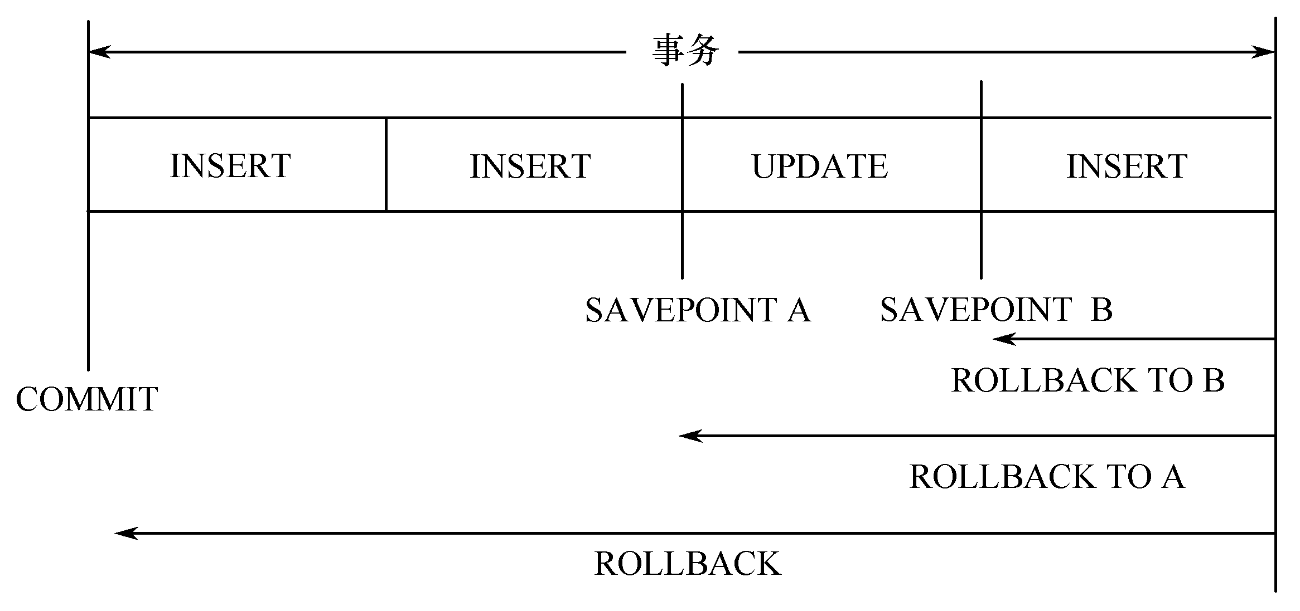
ROLLBACK TO B;（回滚最后一个INSERT操作）
ROLLBACK TO A;（回滚后面的INSERT操作和UPDATE操作）
ROLLBACK;（回滚全部操作）

